Slide 1

ENERGIA SOLARE
Per energia solare si intende l’energia, termica o elettrica, prodotta sfruttando direttamente l’energia irraggiata dal Sole verso la Terra.
Può essere utilizzata per generare elettricità o calore, usando:

Slide 2
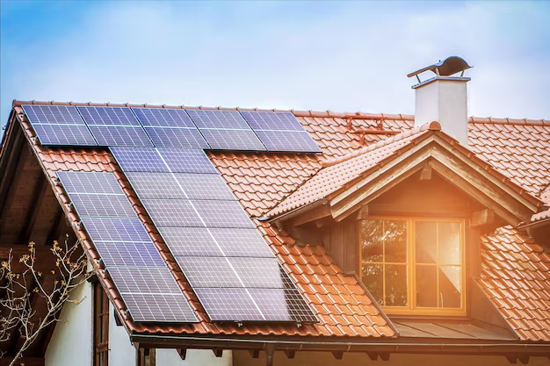
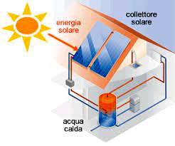
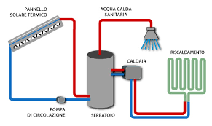
Pannello solare termico
(energia termica)
Il pannello solare termico sfrutta i raggi per scaldare un liquido (con speciali caratteristiche) che cede calore, tramite uno scambiatore di calore, all’acqua, contenuta in un serbatoio di accumulo.

Slide 3
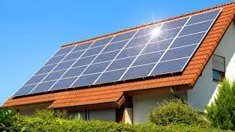
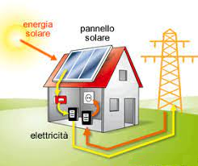
Pannello fotovoltaico
(energia elettrica)
Quando la luce colpisce una cella fotovoltaica (lastrina di vetro blu scuro) dai due estremi esce una corrente continua.
Collegando molte celle in serie si può ottenere qualunque potenza.

Slide 4
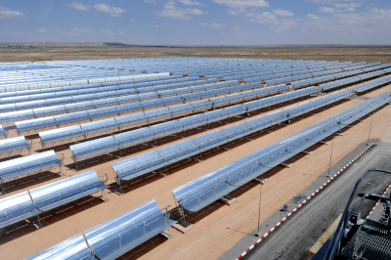
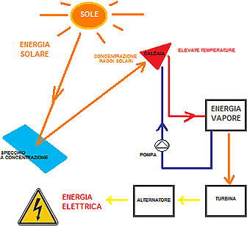
Pannello solare a concentrazione o specchio solare
(energia elettrica
e termica)
Grazie a specchi parabolici, concentra la luce del sole in un punto per produrre calore che può essere utilizzato in impianti industriali.

Slide 5
VANTAGGI:
- è una risorsa sicura e gratuita
- è una fonte rinnovabile
- non è concentrata in zone ristrette, ma è disponibile ovunque
SVANTAGGI:
- installare i pannelli ha un alto costo, ma nel futuro permette il risparmio
- l’energia solare non è sempre intensa allo stesso modo (stagioni, giorno, notte)
I Paesi più solari d’Europa sono: Spagna, Germania, Olanda, Polonia, Italia.
La regione italiana che produce maggior energia solare è la Puglia, mentre il Veneto è quarto dopo la Lombardia e l’Emilia Romagna.

Slide 6
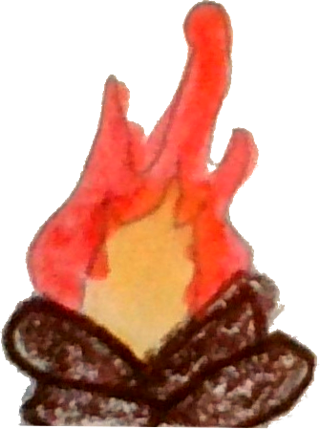
ENERGIA TERMICA
Che cos’è?
È la forma di energia posseduta da qualsiasi corpo che abbia una temperatura superiore allo zero assoluto e quindi è l’energia legata al calore posseduto da un corpo.

Slide 7

Chi la produce?
Il Sole e il sottosuolo producono energia termica, come fonti naturali di energia, ma le fonti tipiche dell’energia termica sono le sostanze che bruciano facilmente come il legno e i combustibili fossili (carbone, petrolio e metano).

Slide 8
Come si trasmette?
L’energia termica si trasmette attraverso il Calore, che è la quantità di energia termica che si trasferisce da un corpo ad un altro.
Come si trasforma?
Si trasforma in altre forme di energia, ad esempio in energia elettrica nelle centrali termoelettriche e nucleari.

Slide 9
Per cosa viene usata?
L’energia termica viene usata per produrre energia cinetica, che serve per muovere macchine termiche (ad esempio le auto a benzina o gasolio) e per produrre energia elettrica nelle centrali termoelettriche, nucleari, termodinamiche o geotermiche.

Slide 10
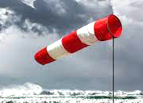
ENERGIA EOLICA
Molta dell’energia che ci permette di vivere comodi non è infinita e si sta esaurendo. Inoltre, spesso, inquina tantissimo.
Per questo servono le energie rinnovabili, ossia che non finiscono e non inquinano, come quella Eolica, creata dal vento.

Slide 11

EOLO
L’energia eolica, come dice il nome stesso, deriva da Eolo, il dio greco del vento.
È un tipo di energia ricavata dalla forza del vento, che viene convertita in forza-lavoro (spesso sottoforma di elettricità).

Slide 12
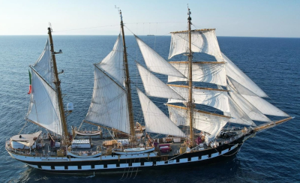
NAVIGAZIONE
Fin dall’antichità il vento è stato alleato degli uomini per spostarsi; le vele delle navi, gonfiate dal vento, permettevano di navigare agevolmente.

Slide 13
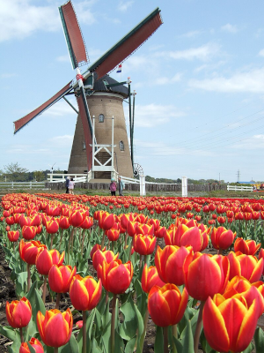
OGGETTI DI PRODUZIONE
Il vento veniva usato anche per muovere oggetti di produzione (le pale girevoli dei mulini a vento muovevano le macine per triturare il grano e farne farina).
Solo ai giorni nostri, però, si è pensato di usare la forza dell’aria per produrre elettricità.

Slide 14
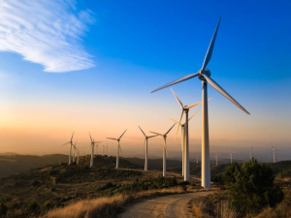
PRO E CONTRO
L’energia eolica è un’energia pulita, cioè non crea scorie inquinanti. Uno degli svantaggi, secondo alcuni, è il forte impatto visivo delle pale necessarie a imbrigliare il vento, che cambia radicalmente il paesaggio in cui vengono installate. Secondo altri disturba la fauna selvatica (le pale, ruotando, fanno rumore).

Slide 15
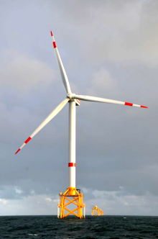
IMPATTO AMBIENTALE
Il vento resta comunque una delle principali fonti di energia alternative a nostra disposizione e la sperimentazione prosegue incessantemente per rendere questo tipo di tecnologia sempre più efficiente e con un minore impatto sull’ambiente.

Slide 16
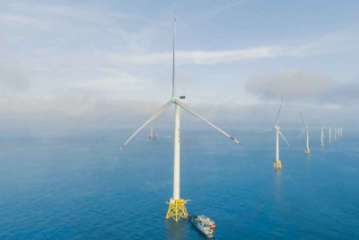
COLOSSO GREEN
Questo colosso si trova sul mare, tra le coste della Cina meridionale e Taiwan. Questa struttura eolica, la più grande sul nostro Pianeta, si chiama MYSE 16-260 ed è alta 152 metri (come un palazzo di 50 piani).
Ha un’elica a tre pale, lunghe 123 metri e ciascuna pesa 54 tonnellate. Il suo raggio d’azione copre un’area grande come 7 campi da calcio.

Slide 17
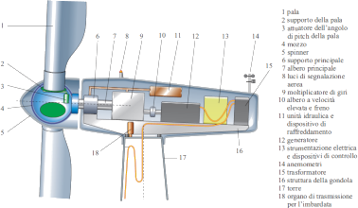
COME SI CONVERTE
LA FORZA
DEL VENTO
IN ENERGIA
L’energia elettrica si ricava da turbine che trasformano il movimento delle pale, mosse dal vento, in elettricità. Come nelle girelle di carta, così il vento muove le grosse pale eoliche della turbina creando energia cinetica, ossia l’energia generata dal movimento di un corpo. Le pale sono collegate ad un Rotore, a sua volta collegato ad un “albero” (posto nel palo), il quale invia l’energia di rotazione al generatore elettrico posto alla base della struttura. Questo generatore utilizza alcuni magneti e le proprietà di induzione elettromagnetica per produrre una tensione elettrica (cioè una differenza di carica elettrica) e quindi energia elettrica.

Slide 18
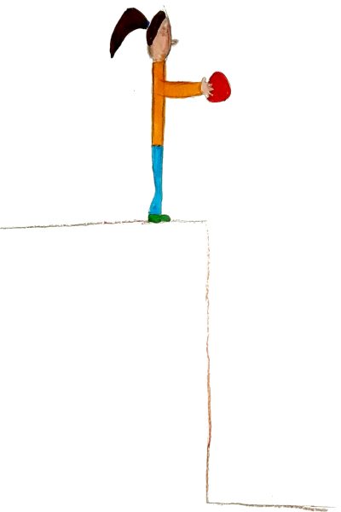
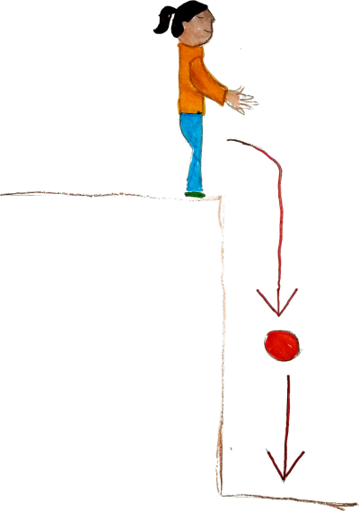
ENERGIA POTENZIALE
In fisica l’energia potenziale di un oggetto è l’energia che esso possiede a causa della sua posizione o del suo orientamento rispetto ad un campo di forze.
ENERGIA
POTENZIALE
CHE SI TRASFORMA IN ENERGIA CINETICA
ENERGIA
POTENZIALE
Quindi, quando il corpo subisce una forza e si sposta da un punto ad un altro, l’energia potenziale si trasforma ad esempio in energia cinetica.

Slide 19
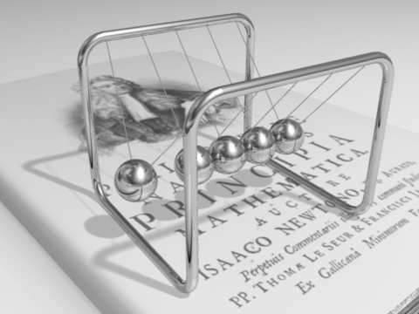
ENERGIA POTENZIALE GRAVITAZIONALE
Che cos’è?
È l’energia associata alla posizione di un oggetto in un campo gravitazionale. Essa dipende dall’altezza in cui si trova l’oggetto rispetto ad un punto di riferimento, solitamente il suolo.

Slide 20
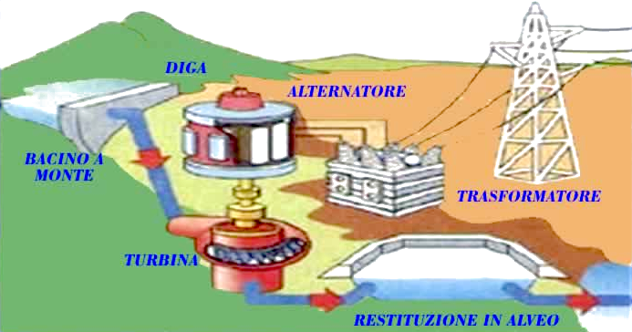
In una diga idroelettrica l’acqua viene immagazzinata ad una certa altezza in modo che abbia energia potenziale gravitazionale.
Questa energia viene convertita in energia cinetica per far girare le turbine.
L’energia potenziale gravitazionale è l’energia che viene immagazzinata da un corpo per poter svolgere un lavoro e dipende da dove esso si trova, in particolare in quale altezza.

Slide 21
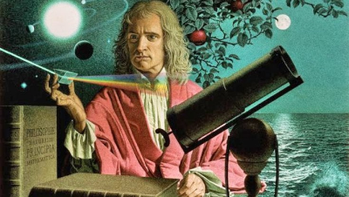
ISAAC NEWTON
Isaac Newton nacque nel 1642 in un piccolo villaggio in Inghilterra.
Nel 1687 venne pubblicata la sua opera più importante, scritta in latino: Principi matematici della filosofia naturale.
In essa Newton enuncia le leggi del moto e della gravitazione universale.
Descrive i movimenti dei corpi, dei moti dei satelliti di Giove e di Saturno, i moti della Luna.
Secondo Newton, la Terra deve essere leggermente appiattita ai poli e rigonfia all’equatore. Egli spiega il fenomeno delle maree, sostenendo che sono prodotte dall’attrazione combinata del Sole e della Luna.
Nel 1704 pubblicò in inglese la sua grande opera sulla Luce, Opticks, nella quale descrisse il comportamento della luce, ricorrendo a molti esperimenti, e spiegò i colori illuminati dall’arcobaleno.
Newton è riconosciuto come uno dei più grandi geni dell’umanità e viene considerato il vero fondatore della scienza moderna.

Slide 22
ENERGIA CINETICA
Cos’è?
L’energia cinetica è la forma di energia posseduta da un corpo in movimento.
Come sono espresse le energie?
Le energie sono espresse con delle formule.

Slide 23
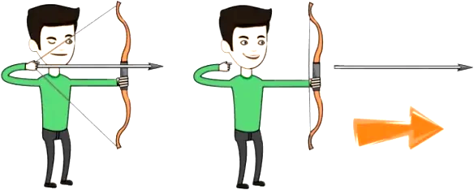
ESEMPIO
Se vogliamo accelerare un oggetto, dobbiamo applicare una forza.
Applicare una forza ci impone di lavorare.
Dopo il lavoro, l’energia è stata trasferita all’oggetto e l’oggetto si muoverà con una velocità costante.

Slide 24
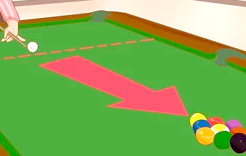
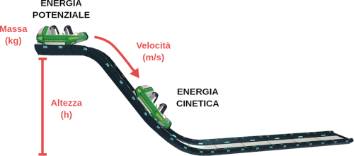
ALTRO ESEMPIO
Quando una palla da biliardo ne urta un’altra, la sposta compiendo un lavoro.
Al movimento della palla è associata una forma di energia detta cinetica.

Slide 25
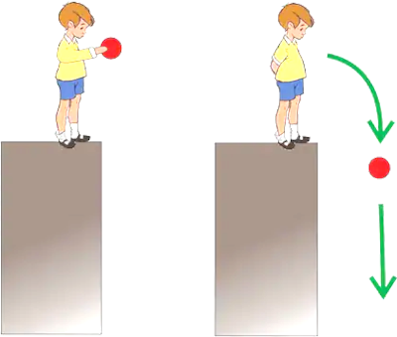

ENERGIA MECCANICA
Si misura in joule (J) e può essere espressa con una formula.
Energia potenziale:
la palla da basket ha un’energia potenziale.

Slide 26
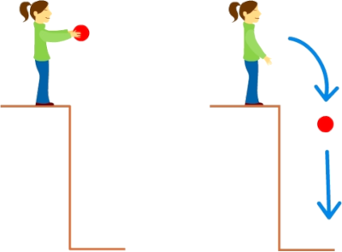
LE FORZE CONSERVATIVE
Le forze conservative sono quelle forze che, applicate ad un corpo, compiono un lavoro che non dipende dal percorso seguito ma soltanto dal punto di inizio e di fine dello spostamento.
Per definizione a ciascuna forza conservativa si può associare una certa energia potenziale.

Slide 27
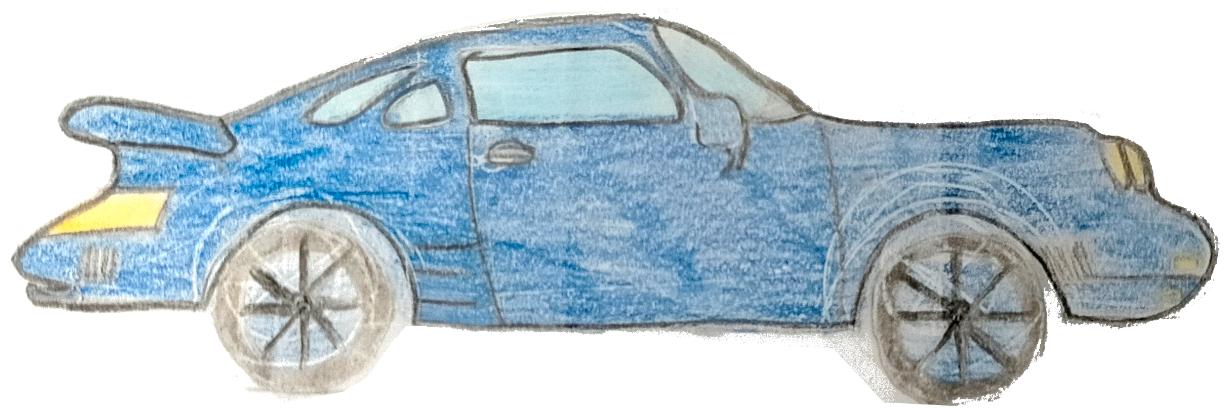
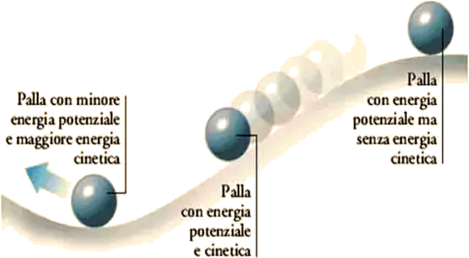
ENERGIA CINETICA
La macchina si muove con un’energia cinetica (energia di movimento).
L’energia cinetica è posseduta da un corpo materiale in movimento.

Slide 28
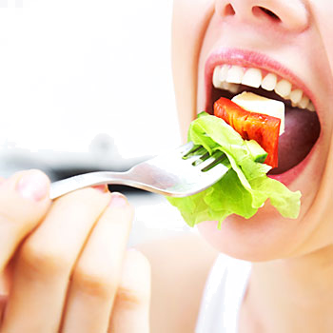
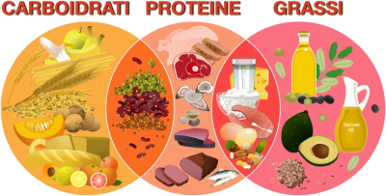
ENERGIA MUSCOLARE
I muscoli per funzionare al meglio necessitano di energia che ricavano dalla trasformazione degli alimenti in sostanze nutritive, in particolare in zuccheri, e dall’ossigeno.

Slide 29
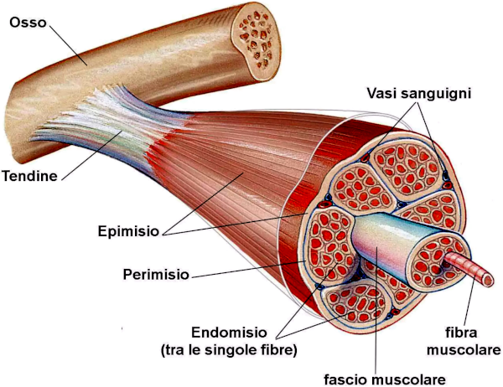
I tessuti muscolari sono attraversati da molti vasi sanguigni: il sangue, infatti, ha il compito di fornire nutrimento e ossigeno alle fibre muscolari e nello stesso tempo di trasportare l’anidride carbonica agli organi che dovranno eliminarla.
Se durante il movimento i muscoli hanno bisogno di più ossigeno di quello che il sangue può fornire, si produce acido lattico, che causa l’indolenzimento dei muscoli.

Slide 30
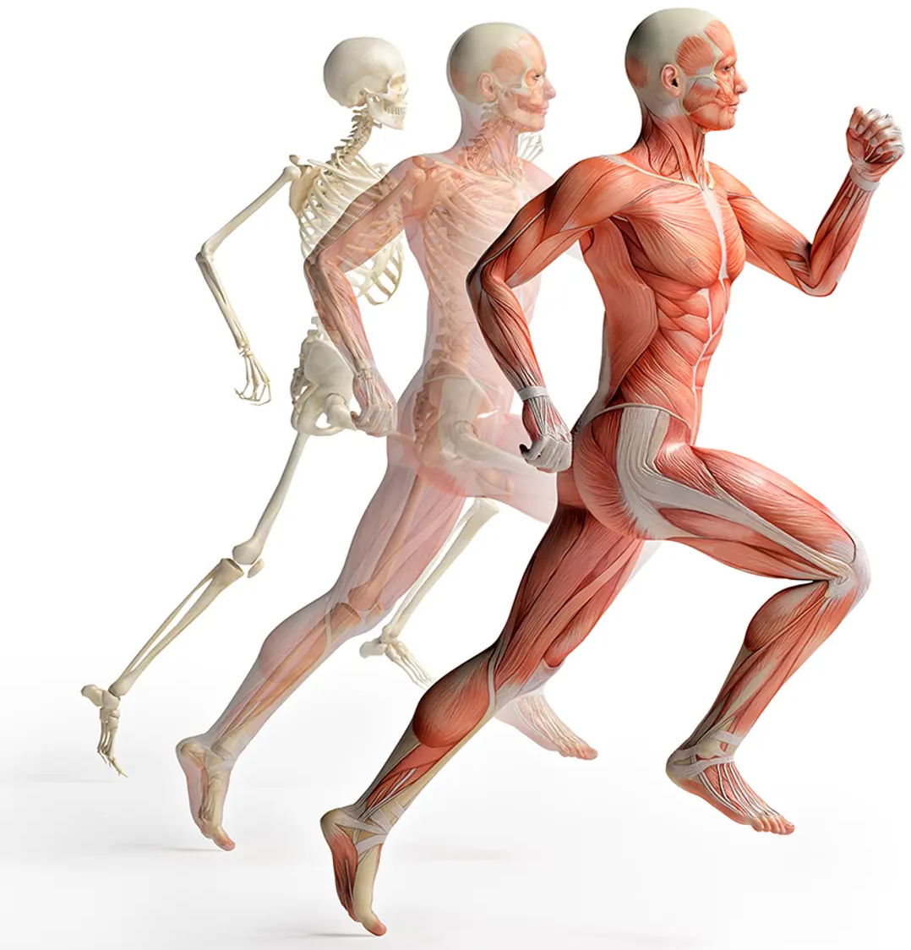
I muscoli possono essere considerati il motore nel corpo umano. Essi determinano i movimenti, dai più impercettibili ai più complessi
Grazie alle fibre muscolari i muscoli si contraggono, trasformando l’energia chimica in meccanica.

Slide 31
Affinché avvenga una combustione sono necessari due elementi: il combustibile e il comburente.
In una prestazione sportiva i combustibili principalmente utilizzati dall’organismo sono il glucosio (assimilato durante l’ingerimento di cibi) e gli acidi grassi, mentre il comburente è l’ossigeno, assunto durante la fase inspiratoria della respirazione.

Slide 32
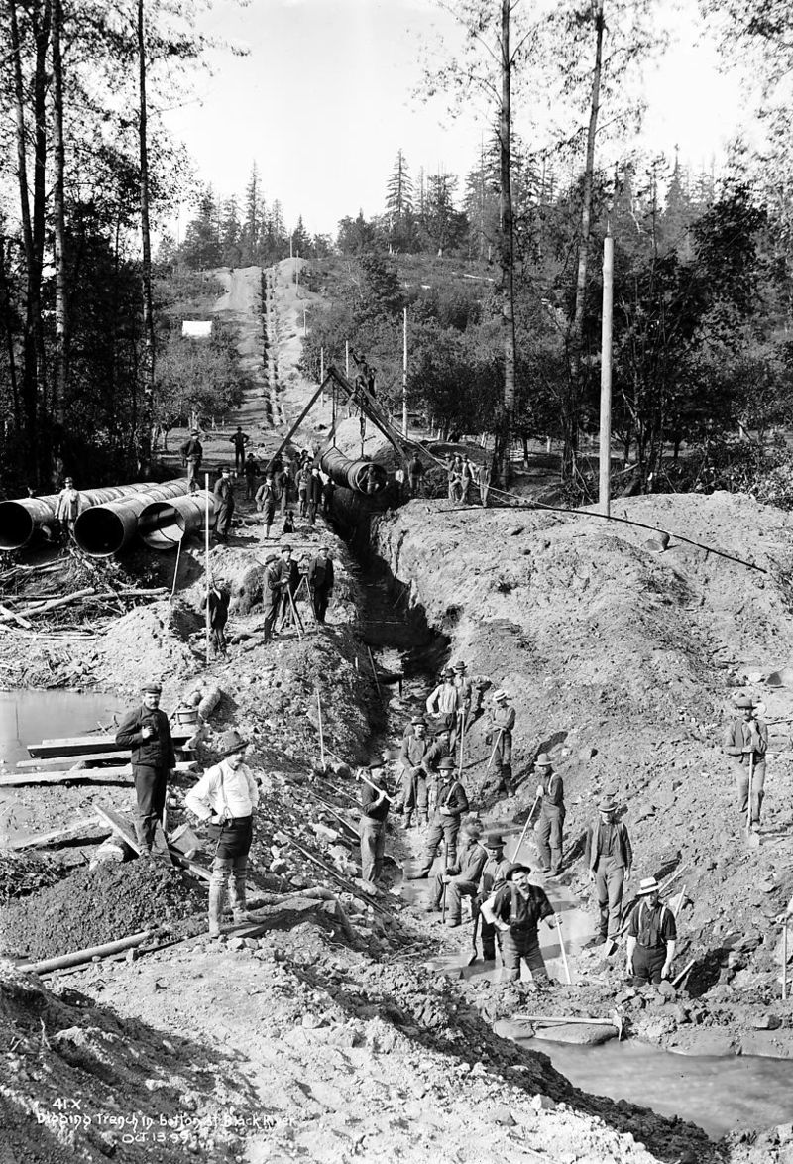
Circa un secolo fa, l’energia muscolare veniva usata soprattutto per svolgere attività lavorative.
Zappatori che scavano l'acquedotto
del fiume Cedar, Washington (1899)

Slide 33
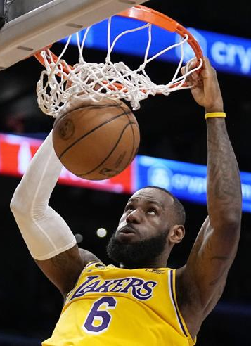
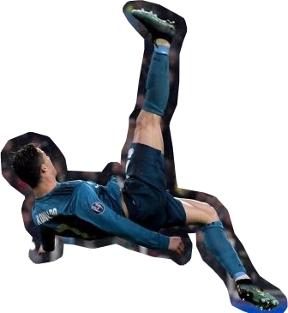
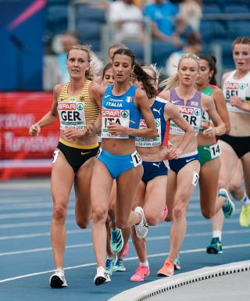
LeBron James ha usato l’energia muscolare per saltare e fare canestro.
Cristiano Ronaldo ha usato l’energia muscolare per fare la rovesciata.
L’energia muscolare è l’energia fornita dai movimenti della muscolatura scheletrica.

Slide 34
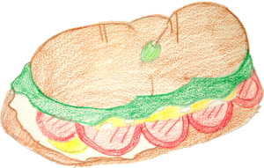
ENERGIA
CHIMICA
È un’energia prodotta durante il corso di reazioni chimiche.
L’energia chimica proviene da una forma di energia potenziale, che si trasforma in chimica, grazie alla tendenza degli elementi chimici di reagire fra loro.
Essa è introdotta nel corpo umano con il cibo…

Slide 35
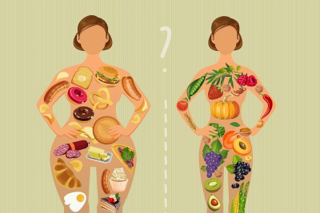
Come fa il nostro corpo a trasformare il cibo in energia?
Metabolismo = processo attraverso il quale il corpo umano converte il cibo in energia.
Il metabolismo è il complesso di reazioni biochimiche che avvengono all’interno delle cellule del nostro corpo, che convertono il cibo e le bevande che ingeriamo in energia utilizzabile.

Slide 36
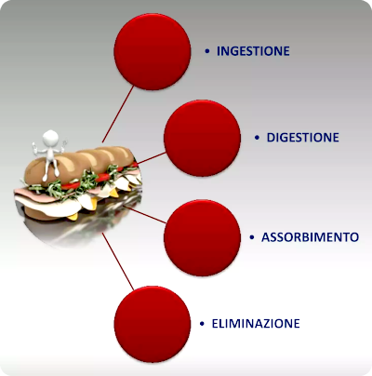
In che modo il cibo viene trasformato in energia?
Le fasi che consentono di trasformare il cibo in energia sono principalmente quattro: l’ingestione, la digestione, l’assorbimento e l’eliminazione.

Slide 37
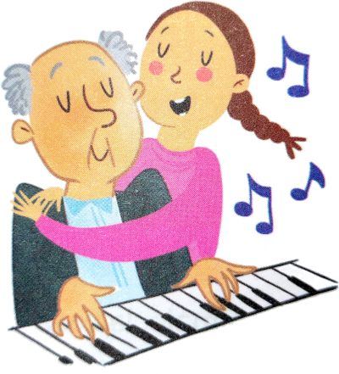
IL SUONO E L’ENERGIA SONORA
La forma dell’energia detta Energia Sonora, o Acustica, è quella trasportata dal suono.
Pensa alle corde di un pianoforte quando vengono colpite dai martelletti ed iniziano a vibrare, cioè compiono tanti movimenti piccolissimi e molto rapidi.

Slide 38
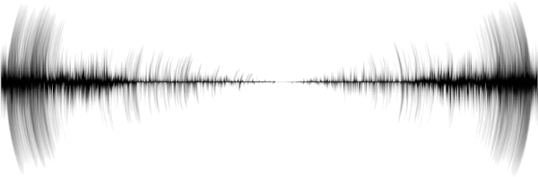
La vibrazione si trasmette in tutte le direzioni alle particelle di aria più vicine, che vengono allontanate dalla posizione in cui erano. A loro volta esse spingono le particelle più esterne e poi ritornano nella loro posizione iniziale.

Slide 39
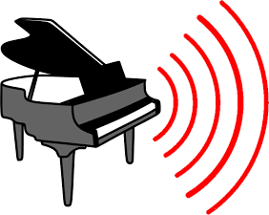
La vibrazione continua così a propagarsi sottoforma di sfere concentriche, sempre più grandi, di particelle d’aria che si comprimono e si espandono. Queste sfere sono le onde sonore (o acustiche) al centro delle quali si trova la sorgente (o fonte sonora) che le ha prodotte, come le corde del pianoforte.

Slide 40
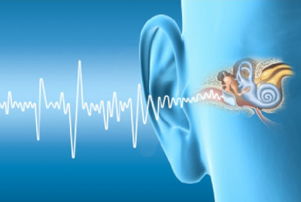
Quando il nostro orecchio “cattura” le onde sonore, anche le strutture al suo interno si mettono in vibrazione, permettendoci di udire il suono.

Slide 41
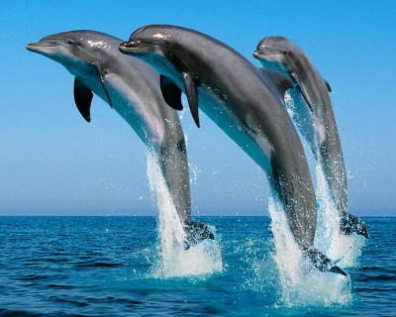
L’ALTEZZA DEI SUONI
Una caratteristica dei suoni è l’altezza, che è maggiore per quelli acuti e minore per quelli gravi. Il nostro orecchio percepisce soltanto i suoni di particolari altezze, cioè i suoni udibili, ma non riesce a “captare” i suoni più gravi (infrasuoni) e più acuti (ultrasuoni).
I delfini comunicano fra loro mediante ultrasuoni.

Slide 42
L’ALTEZZA DEI SUONI
Una caratteristica dei suoni è l’altezza, che è maggiore per quelli acuti e minore per quelli gravi. Il nostro orecchio percepisce soltanto i suoni di particolari altezze, cioè i suoni udibili, ma non riesce a “captare” i suoni più gravi (infrasuoni) e più acuti (ultrasuoni).
I delfini comunicano fra loro mediante ultrasuoni.

Slide 43

IL SUONO
Che cos’è?
È energia sonora che deriva dalla vibrazione di un corpo e si trasmette attraverso l’aria.
Le vibrazioni sono dette onde sonore che si diffondono in una direzione come onde concentriche.

Slide 44
COME SI MUOVE?
La velocità del suono cambia in base al materiale che attraversa.
Nell’acqua e nel vetro (ottimi conduttori acustici) viaggia rapidamente.
Nel polistirolo, nella gomma, nella stoffa (isolanti) la velocità del suono è ridotta.

Slide 45
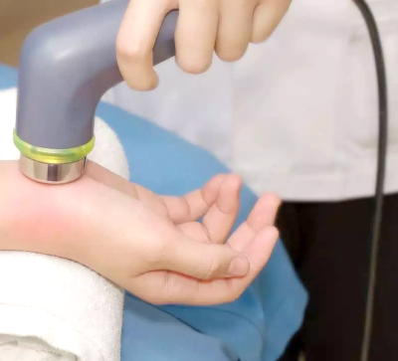
ENERGIA SONORA PER STARE MEGLIO
Le onde sonore ad alta energia, cioè quelle che trasportano una grande quantità di energia, sono dette onde d’urto.
Esse sono responsabili del fragore di un tuono o di una esplosione.
Alcune invece, sono usate in medicina per curare certi disturbi delle ossa, della pelle, dei reni e di altre parti del corpo umano.

